Slide 1
Neurofizjologia
Udział w wykładach – 15 godz.
Udział w ćwiczeniach – 30 godz.
Czas trwania ćw.: 90 minut
Liczba punktów ECTS – 3
mgr Ewelina Kurowska
ewelina.kurowska@biol.ug.edu.pl
Pracowania Neurofizjologii
Konsultacje:
Poniedziałek 10:00 – 12:00

Slide 2

Literatura
1. Literatura wymagana do ostatecznego zaliczenia zajęć (zdania egzaminu):
Wykorzystywana podczas zajęć
Lewandowska D., Orzeł-Gryglewska J. 2014. Fizjologia zwierząt i człowieka - przewodnik do ćwiczeń. Wydawnictwo Uniwersytetu Gdańskiego
Studiowana samodzielnie przez studenta
Ganong W. F., 2007. Fizjologia. Wydawnictwo Lekarskie PZWL, Warszawa
Konturek S. J. 2007. Fizjologia człowieka. Podręcznik dla studentów medycyny. Elsevier Urban & Partner, Wrocław
2. Literatura uzupełniająca
Sadowski B. 2005. Biologiczne mechanizmy zachowania się ludzi i zwierząt. PWN, Warszawa.
Brodal Per 2004. The central nervous system. Structure and function. Oxford University Press.
Konturek S. J. Atlas fizjologii człowieka Nettera. 2005. Wydawnictwo Medyczne Urban & Partner, Wrocław
Ader R. 2007. Psychoneuroimmunology. Fourth edition. Elsevier Academic Press

Slide 3
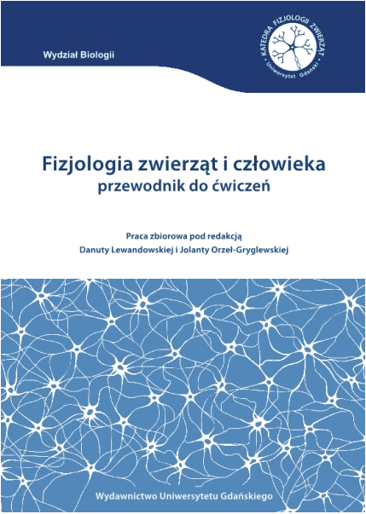
Podręcznik/skrypt do ćwiczeń
koszt około 46 zł
do nabycia w sekretariacie Katedry
(10:00-14:00)

Slide 4
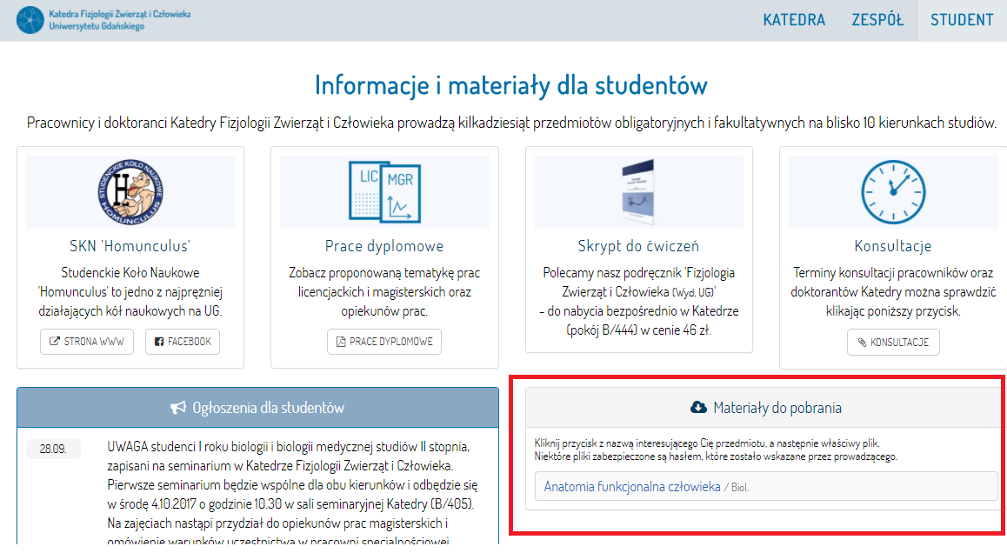
Materiały na stronie KFZiC
http://www.kfz.biology.ug.edu.pl/
Hasło: cerebellum

Slide 5
Karty Ćwiczeń
Uzupełniane przez studenta
Podpis asystenta po każdych zajęciach (w przypadku odrabiania zajęć u innej grupy – podpis prowadzącego, u którego student odrabiał ćwiczenia
Uzupełnioną Kartę Ćwiczeń student przynosi na egzamin z Fizjologii

Slide 6
Terminarz
Data | Nr ćw | Temat zajęć
08.10 | 0+1 | Wprowadzenie // Przewodzenie impulsu w nerwach obwodowych. Przewodzenie synaptyczne
15.10 | 2 | Rdzeń kręgowy – funkcje dróg i ośrodków rdzeniowych // zejściówka z ćw. 1
22.10 | 3 | Fizjologia receptorów I // zejściówka z ćw. 2 // sprawozdanie
29.10 | 4 | Fizjologia receptorów II // zejściówka z ćw. 3 // cd. sprawozdanie
05.11 | 5 | Sprawdzian I (tematy 1- 4) // zejściówka z ćw. 4
12.11 | 6 | Pień mózgu: czynności odruchowe i reakcje statokinetyczne // Układ pozapiramidowy. Ośrodki integracji funkcji ruchowych
19.11 | 7 | Wzgórze i układy niespecyficznego pobudzenia. Układ limbiczny – emocje i uzależnienia // zejściówka z ćw. 6
26.11 | 8 | Podwzgórze – koordynator układu somatycznego, wegetatywnego i hormonalnego // zejściówka z ćw. 7
03.12 | 9 | Kora mózgowa. Zasady elektroencefalografii. // zejściówka z ćw. 8
10.12 | 10 | Sprawdzian 2 (tematy 6 – 10)
24.12 |  | Przerwa świąteczna
31.12 |  | Przerwa świąteczna
07.01 | 11 | Odruchy warunkowe
14.01 | 12 | Układ wegetatywny. Nerwowa regulacja krążenia (rytmu serca i ciśnienia krwi) i oddychania // zejściówka z ćw. 11
21.01 | 13 | Sprawdzian 3 (tematy 12 – 14) // zejściówka z ćw. 12
28.01 | 14 | Sesja egzaminacyjna

Slide 7
Organizacja zajęć
Obowiązkowo przed wejściem do sali ćwiczeń student zakłada fartuch laboratoryjny
Zajęcia trwają 90 min
Sprawdziany – 60 min, pozostałe 30 min wykorzystane będzie na wykonywanie doświadczeń lub omawianie treści kolokwium

Slide 8

Zasady zaliczenia ćwiczeń
Obecność na zajęciach
studentowi przysługuje prawo do nieobecności na zajęciach jedynie z powodu choroby – zwolnienie lekarskie należy dostarczyć w przeciągu tygodnia.
2. Kolokwia - 3 sprawdziany podsumowujące daną partię materiału (ocena I, II, III);
Ćwiczenie 5.
Ćwiczenie 10.
Ćwiczenie 13; zaliczenie ćwiczeń
3. Zejściówki (max 2,5 pkt. za każdą; łącznie 9 zejściówek)
obejmujące materiał wcześniej omówiony na zajęciach; 3-4 pytania testowe (jedna prawidłowa odp. spośród 5 możliwych) + 1 pytanie otwarte
zejściówek NIE poprawiamy
4. Prezentacja multimedialna (samodzielnie wykonana i zaprezentowana podczas zajęć; 10-15 minut); dodatkowe punkty

Slide 9
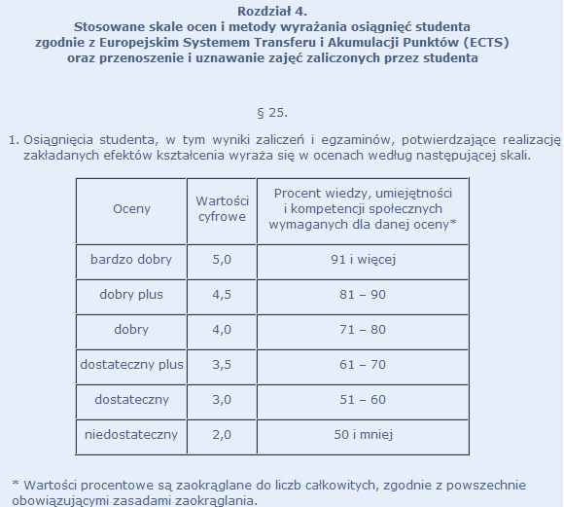
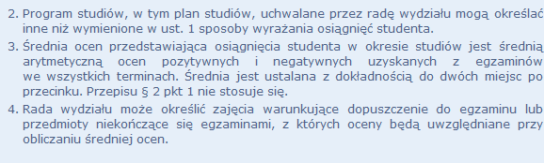
Zasady oceniania

Slide 10
Punktacja
Ocena I
Zejściówki (4x)
Sprawozdanie
Ocena II
Zejściówki (3x)
Kolokwium
Ocena III
Zejściówki (2x)
Kolokwium
Kolokwium.
Prezentacja
Ocena końcowa:
Średnia z 3 ocen

Slide 11
Tematy prezentacji
Data | Nr ćw | Temat zajęć
15.10 | 2 | Objawy całkowitego i połowicznego przecięcia rdzenia kręgowego.
22.10 | 3 | Funkcjonalna struktura narządu słuchu i mechanizm powstawania wrażeń słuchowych
29.10 | 4 | Wady refrakcji - krótko- i dalekowzroczność; niezborność (astygmatyzm)
05.11 | 5 | Sprawdzian I (tematy 1- 4)
12.11 | 6 | (1) Sztywność odmóżdżeniowa (2) Objawy Luccianiego (uszkodzenia móżdżku)
19.11 | 7 | Układy nagrody i kary – uzależnienia somatyczne i psychiczne
26.11 | 8 | Podwzgórzowa regulacja pobierania pokarmu i płynów - zaburzenia
03.12 | 9 | Lokalizacja korowych ośrodków mowy i objawy ich uszkodzenia
10.12 | 10 | Sprawdzian 2 (tematy 6 – 10)
24.12 |  | Przerwa świąteczna
31.12 |  | Przerwa świąteczna
07.01 | 11 | (1) Sen – regulacja, charakterystyka faz snu (2) Zasadnicze różnice pomiędzy klasycznym i instrumentalnym odruchem warunkowym
14.01 | 12 | (1) Ośrodki wegetatywne pnia mózgu i rdzenia kręgowego (2) Odruchowa i chemiczna regulacja oddychania
21.01 | 13 | Sprawdzian 3 (tematy 12 – 14)
28.01 | 14 | Sesja egzaminacyjna

Slide 12
BHP
INSTRUKCJA BEZPIECZEŃSTWA PRACY W PRACOWNI FIZJOLOGICZNEJ I NEUROFIZJOLOGICZNEJ
Ze względu na zróżnicowany charakter zajęć praktycznych z fizjologii (ćwiczenia na zwierzętach, hematologiczne, kliniczne, różne zestawy odczynników i aparatury) nie jest możliwe omówienie wszystkich sytuacji zagrażających bezpieczeństwu studentów w pracowni. Dlatego też, PODSTAWOWYM OBOWIĄZKIEM studenta jest:
- należyte przygotowanie się do części praktycznej zajęć,
- uważne słuchanie i ścisłe przestrzeganie zaleceń dotyczących bezpieczeństwa, podawanych przez asystenta.

Slide 13
BHP
Ponadto, podczas przebywania w pracowni, należy przestrzegać następujących zaleceń ogólnych:
1 – wstęp na salę ćwiczeń jest możliwy tylko w fartuchach ochronnych (ochrona przed materiałem zakaźnym oraz zniszczeniem ubrania),
2 – w pracowniach zabrania się: - palenia papierosów
- spożywania posiłków
- używania kosmetyków
3 – studentom zaleca się właściwe postępowanie z krwią zwierzęcą i ludzką, którą należy uważać za materiał potencjalnie zakaźny (rękawice jednorazowe, pipety z gumką).
4 – w czasie pobytu w pracowni NIE NALEŻY dotykać ust lub spojówek i śluzówek ze względu na możliwość wprowadzenia do organizmu materiału zakaźnego,

Slide 14
BHP
5 – zaleca się częste mycie rąk mydłem, zwłaszcza przed i po doświadczeniu oraz w chwili zakończenia zajęć,
6 – narzędzi przeznaczonych do jednorazowego użytku (np. igieł do iniekcji, strzykawek itp.) nie wolno używać wielokrotnie, zaraz po pierwszym użyciu narzędzie należy odłożyć w wyznaczone miejsce,
7 – każdy wypadek, jaki wydarzy się na terenie Katedry, winien być natychmiast zgłoszony asystentowi,
8 – w wypadku dostania się do oka substancji żrącej lub trującej, należy natychmiast przemyć oko bardzo dużą ilością czystej, najlepiej destylowanej wody,
9 – w wypadku dostania się na powierzchnię ciała lub ubrania stężonego kwasu lub zasady, miejsce to należy przemyć odpowiednio 2% roztworem dwuwęglanów lub 2% roztworem kwasu octowego,
10 – studentom w żadnym wypadku nie wolno włączać i używać sprzętu znajdującego się na sali, a nie przeznaczonego do pracy na danym ćwiczeniu,

Slide 15
BHP
11 – studentom nie wolno, we własnym zakresie rozkręcać i „naprawiać” żadnego sprzętu, a w szczególności podłączonego do sieci 220V,
12 – każde uszkodzenie sprzętu lub nieprawidłowa praca powinna być zgłoszona asystentowi prowadzącemu zajęcia,
13 – po zakończeniu zajęć, każdy student zobowiązany jest do skontrolowania swojego stanowiska pracy, wyłączenia z sieci wszystkich urządzeń oraz umycia i doprowadzenia do porządku używanego sprzętu,
14 – w wypadku stwierdzenia, że uszkodzenie sprzętu powstało w sposób celowy lub na skutek niewłaściwego używania, student lub grupa studentów może być obciążona kosztami naprawy bądź zakupu nowego sprzętu.

Slide 16

https://cdn.meme.am/instances/57985538.jpg

Slide 17
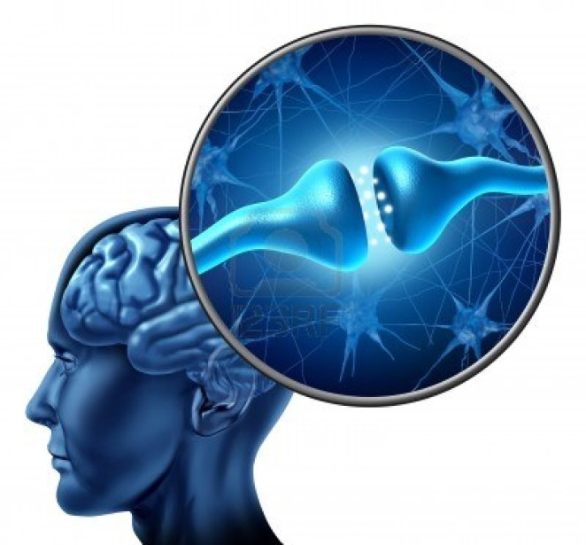
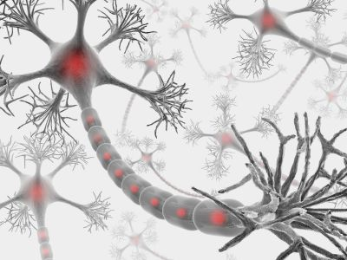
ĆWICZENIE 1
Przewodzenie impulsu w nerwach obwodowych.
Przewodzenie synaptyczne.
www.google.com
www.google.com

Slide 18
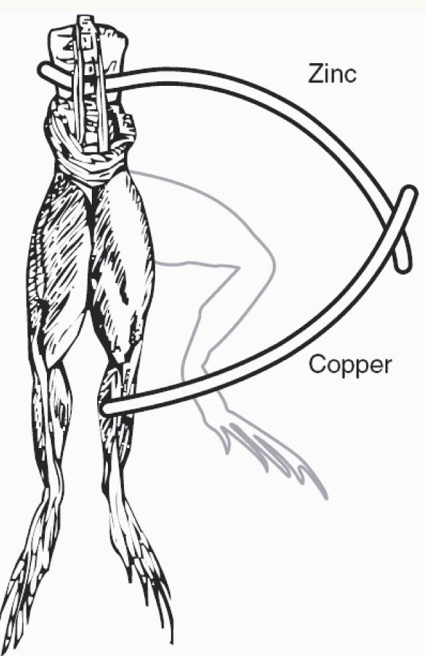
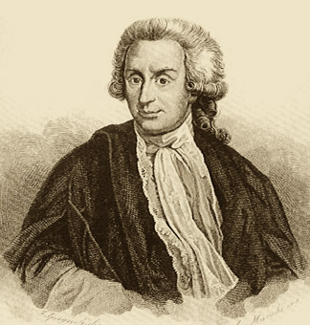
Odkrycie „elektryczności zwierzęcej”
Luigi Galvani (1737-1798)

Slide 19
Podstawowe pojęcia elektrofizjologii
W stanie spoczynku
Potencjał spoczynkowy
wstępnie istniejąca różnica potencjałów pomiędzy wnętrzem a otoczeniem komórki; polaryzacja błony komórkowej
Pobudzenie
Potencjał czynnościowy
zmniejszenie, zniesienie lub odwrócenie wstępnie istniejącej różnicy potencjałów; depolaryzacja błony,
Impuls
fala depolaryzacji rozchodząca się wzdłuż włókna nerwowego
Hamowanie
Hiperpolaryzacja
powiększenie wstępnie istniejącej różnicy potencjałów
Mechanizm w/w stanów opiera się na działaniu kanałów i pomp dla Na, K i Cl

Slide 20
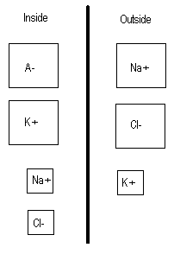
Potencjał spoczynkowy
wew. neuronu
zew. neuronu
Istnienie potencjału spoczynkowego możliwe jest dzięki występowaniu:
różnicy stężeń jonowych, głównie Na i K po obu stronach błony
różnej przepuszczalności błony dla K, Cl i Na (1 : 0.45 : 0.04) dyfuzja jonów zgodnie z gradientem stężeń
aktywnego transportu jonów Na i K (pompa Na/K-ATP-aza): pojedynczy cykl powoduje przeniesienie 3 jonów Na na zewnątrz i 2 jonów K do wnętrza komórki
nieprzepuszczalności błony dla jonów organicznych

Slide 21
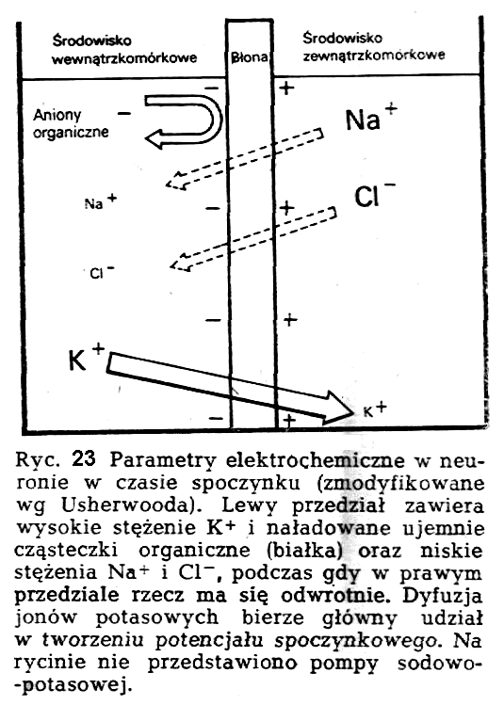
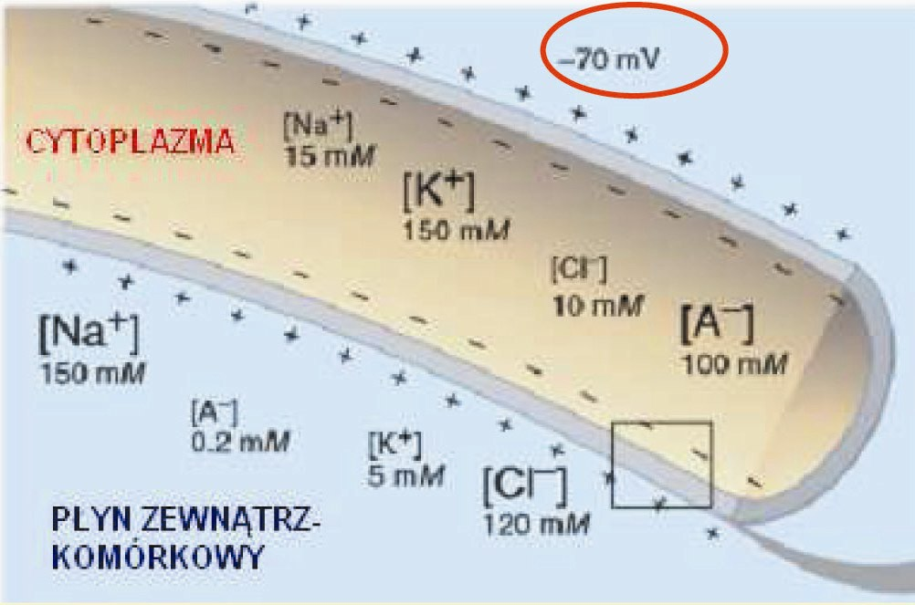
Potencjał spoczynkowy
Dla wszystkich jonów błona komórkowa jest przepuszczalna niejednakowo
K⁺ CL⁻ Na⁺
: 0,45 : 0,04

Slide 22
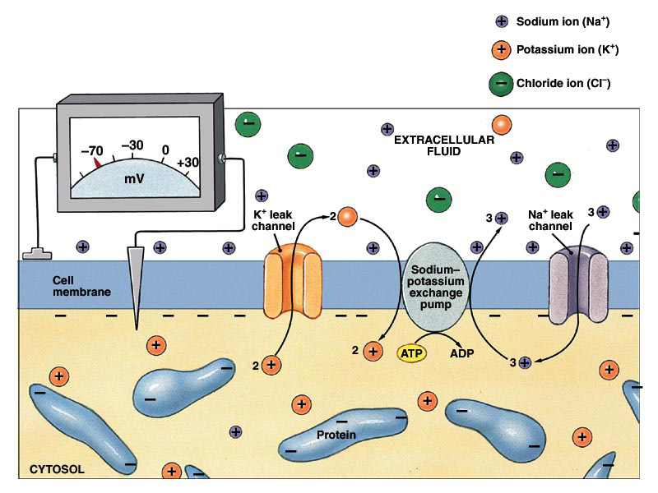
Potencjał spoczynkowy
NaK-ATPaza aktywowana przez jony Na+ i K+ pod wpływem uzyskanej energii z rozpadu 1 cząsteczki ATP może przenieść z komórki 3 cząsteczki Na+ i 2 cząsteczki K+ do wnętrza komórki.

Slide 23
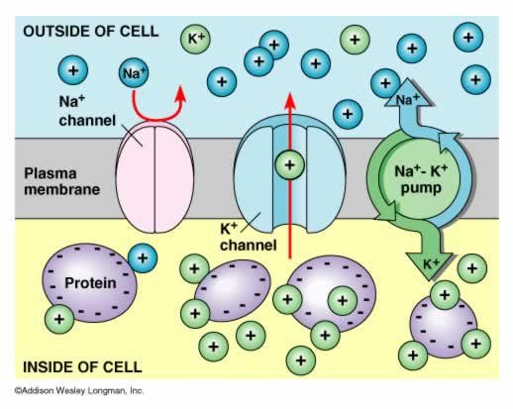
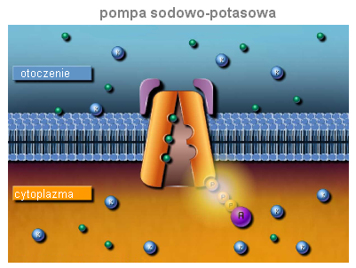
Błonowe kanały sodowe w stanie spoczynku nie przepuszczają jonów Na+
Pompa Na-K zabezpiecza przed wyrównaniem stężeń po obu stronach neurolemy
Aniony białczanowe i niedostatek jonów dodatnich są przyczyną elektroujemności wnętrza komórki

Slide 24
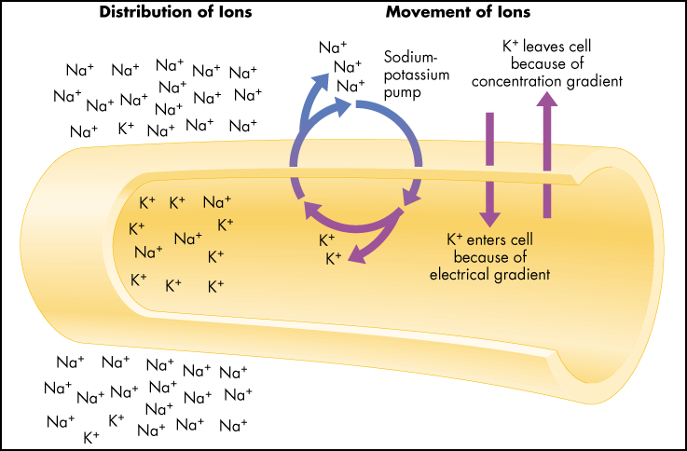
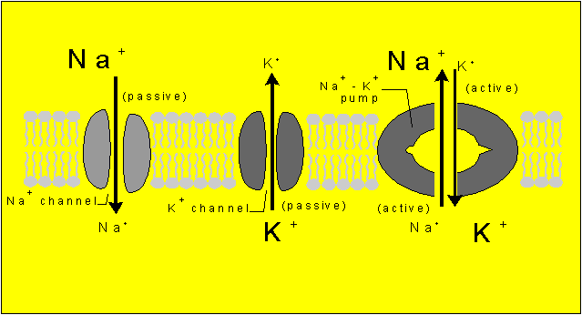
Potencjał spoczynkowy
Pompa sodowo - potasowa
Optymalna praca pompy sodowo – potasowej i związana z tym optymalna pobudliwość wymaga:
Stałego dopływu do komórek tlenu i
substancji energetycznych (glukozy)
Stałej resyntezy ATP Z ADP i fosforanu w procesie oddychania komórkowego
Stałego odprowadzenia z komórek ostatecznego produktu rozpadu substancji energetycznych – dwutlenku węgla
Odpowiedniego stosunku kationów [Na+] do [K+] w płynie zewnątrzkomórkowym
Odpowiedniej temperatury dla procesów enzymatycznych wewnątrzkomórkowych, która wynosi 37°C.

Slide 25
Zgodnie z równaniem Nersta wartość potencjału spoczynkowego błony zależy od gradientu stężeń jonów najbardziej przenikających przez błonę
Potencjał spoczynkowy zależy od jonów K+
Równanie Nerst’a – potencjał równowagi dla jonów
R – stała gazowa; T – temperatura absolutna ustroju; F – stała Faraday’a
Rozkład jonów w czasie spoczynku (stężenie i potencjał równowagi)

Slide 26
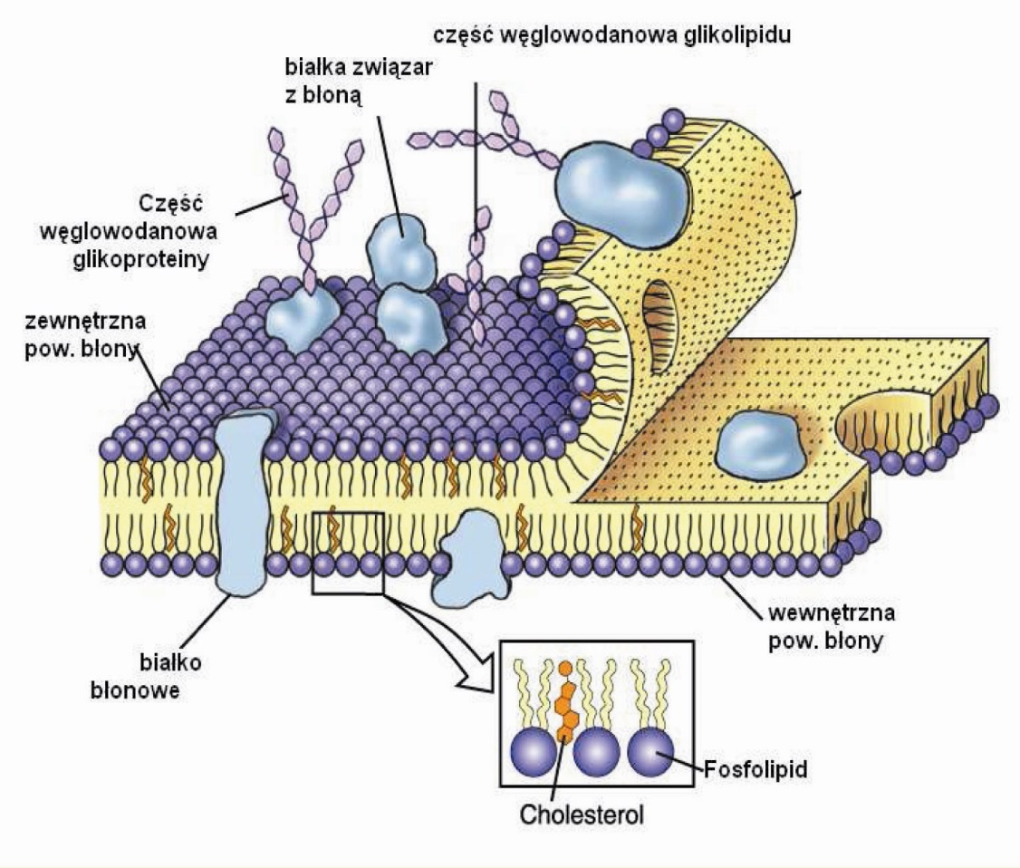
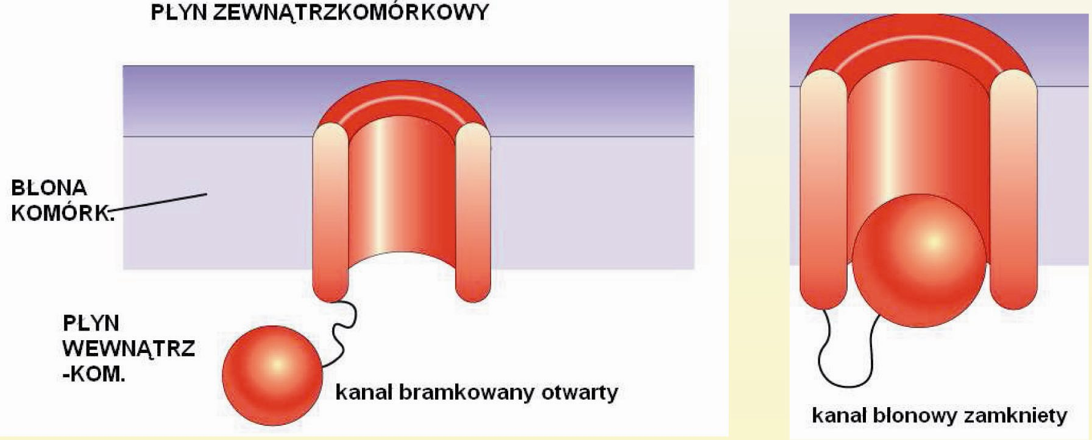
Budowa błony komórkowej – kanały jonowe
Dwie główne grupy kanałów:
Kanały stale otwarte – dyfuzja
Kanały bramkowane („otwierane i zamykane”)
Pod wpływem napięcia
Pod wpływem zw. chemicznych

Slide 27
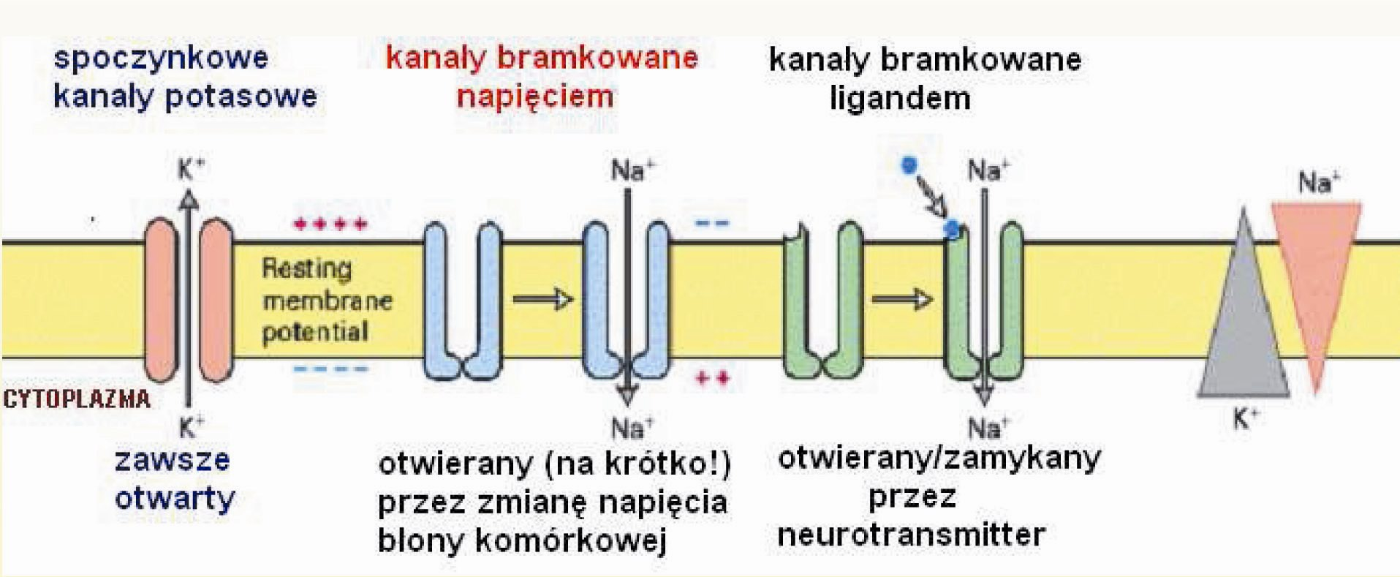
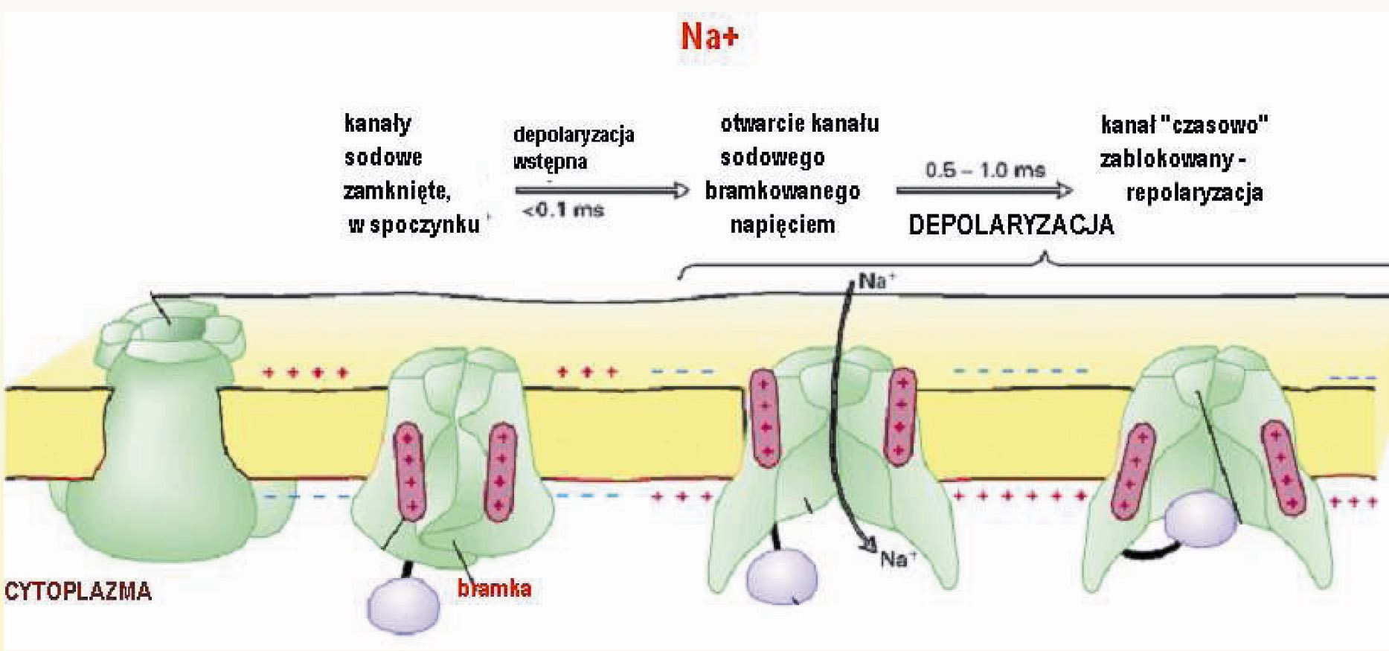

Slide 28
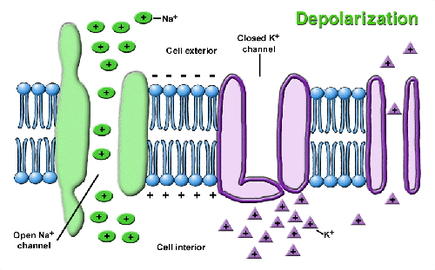
Potencjał czynnościowy
Zależy od jonów Na+
W pobudzonej komórce nerwowej potencjał czynnościowy wynosi +35 mV

Slide 29
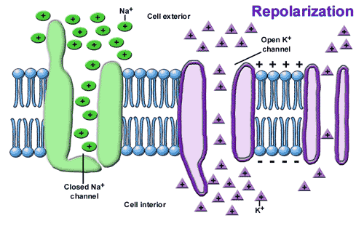
REPOLARYZACJA
Jony K+ „uciekają” z komórki, potencjał komórki wraca do wartości -70 mV

Slide 30
Rozkład jonów w czasie spoczynku i potencjału czynnościowego
- 70
+ 35
- 70
- 70
Przywrócenie potencjału chemicznego (jony Na+ na zewnątrz, a K+ wewnątrz) zależy od pompy sodowo-potasowej

Slide 31
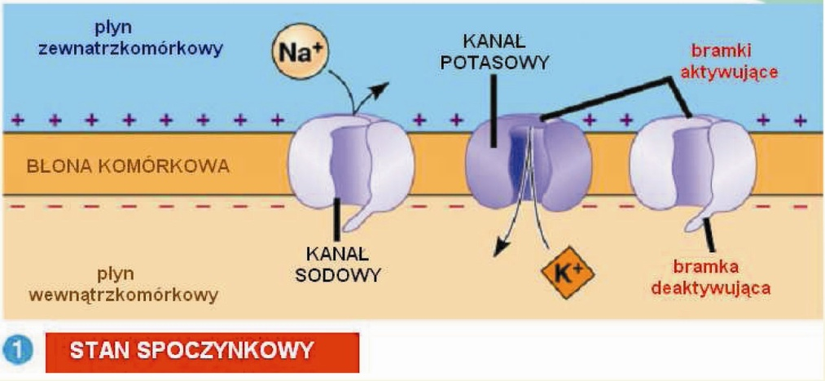
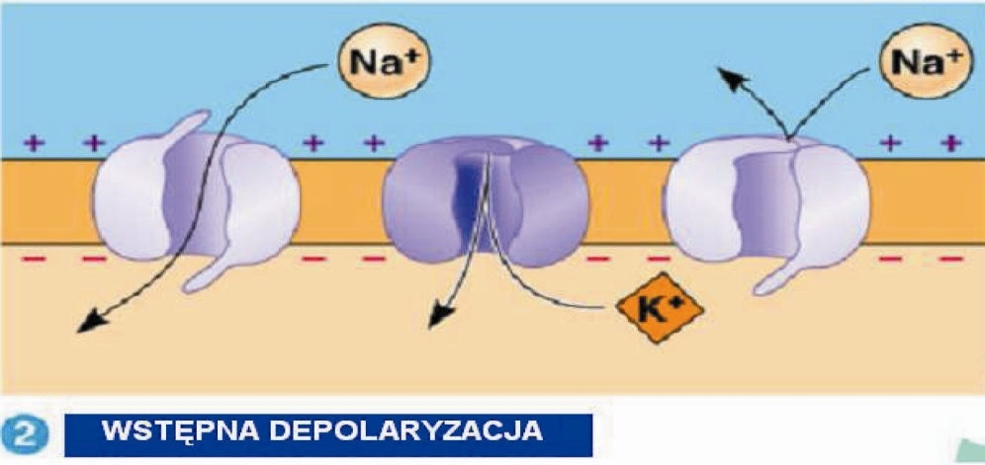
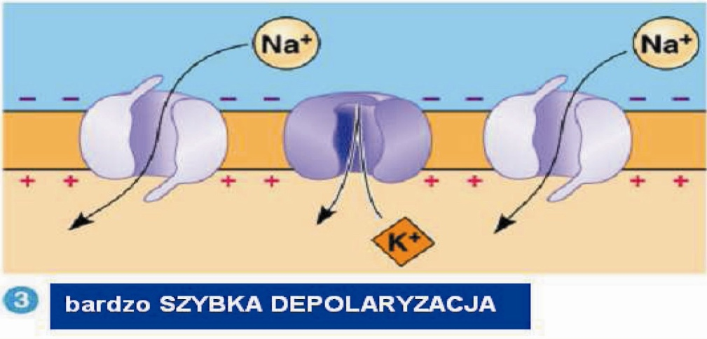
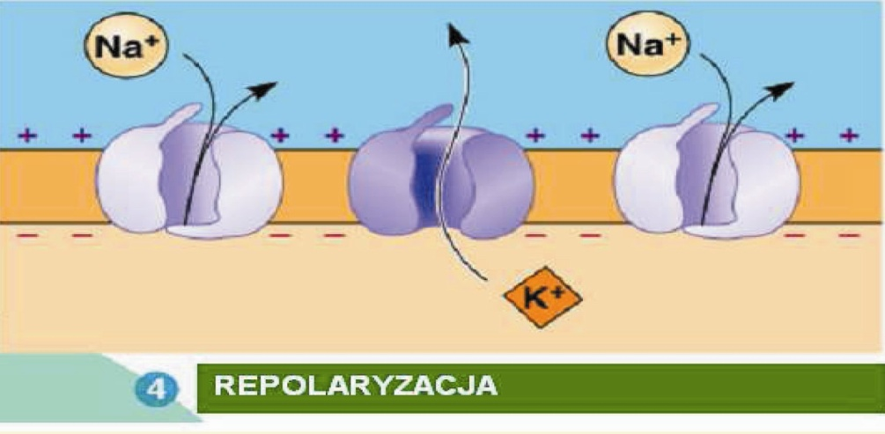
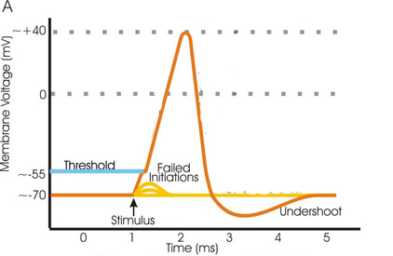
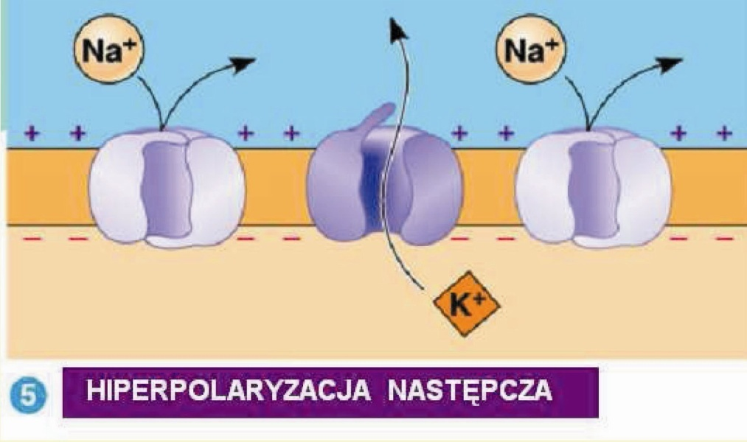
3
4
1
2
1
5

Slide 32
Potencjał czynnościowy a zmiany pobudliwości
Analiza potencjału czynnościowego (jednofazowego)
Potencjał czynnościowy składa się z potencjału iglicowego i potencjałów następczych. Czas trwania tych potencjałów w najszybciej przewodzących włóknach (Aα) wynosi:
iglica – 0,4 ms,
wczesny potencjał następczy – 10 – 15 ms,
późny potencjał następczy – 70 – 100 ms.
Zmiany polaryzacji błony komórkowej :
Miejscowa bierna depolaryzacja błony w zakresie zmian podprogowych (zmiany elektrotoniczne);
Po przekroczeniu potencjału krytycznego (-75 mV) następuje gwałtowna depolaryzacja do 0, a nawet odwrócenie (rewersja nadstrzał) wstępnie istniejącej polaryzacji;
Po maksimum depolaryzacji następuje odwrócenie kierunku przepływu prądu przez błonę – rozpoczyna się repolaryzacja;
Zmiany repolaryzacyjne charakteryzują się pewną bezwładnością, toteż repolaryzacja przechodzi w przejściową hiperpolaryzację, by następnie osiągnąć potencjał spoczynkowy.

Slide 33
Potencjał czynnościowy a zmiany pobudliwości
Okres refrakcji bezwzględnej:
chwilowy i odwracalny całkowity zanik pobudliwości – w fazie depolaryzacji i nadstrzału (okres aktywacji sodowej)
Okres refrakcji względnej:
stopniowy powrót pobudliwości neuronu – w fazie repolaryzacji i potencjałów następczych

Slide 34
Metody wykazywania potencjału czynnościowego Potencjał dwufazowy i jednofazowy rejestrowane przy pomocy oscyloskopu
Dwufazowy zapis potencjału czynnościowego
Jednofazowy zapis potencjału czynnościowego
Ustawia się obie elektrody rejestrujące na powierzchni włókna. Po zadziałaniu bodźca pobudzenie przechodzi pod elektrodą 1 (A), następnie między dwiema elektrodami (B), a na końcu pod elektrodą 2 (C).
Elektrodę (1) ustawia się na powierzchni włókna, elektrodę (2) pod powierzchnią włókna. Po zadziałaniu bodźca fala depolaryzacyjna przechodzi pod elektrodą 1 (A). Po przejściu impulsu następuje repolaryzacja (B).
1 2
1 2
+ + + + + + + + + - - - - - - - - - - - - - - - - - - - -
+ + + + + + + + + - - - - - - - - - - - - - - - - - - - -
- - - - - - - - - - - - + + + + + + + + + + + + + +
- - - - - - - - - - - - + + + + + + + + + + + + + +
A B C
A B
mV
mV
0
0
-90
A B C
A B

Slide 35
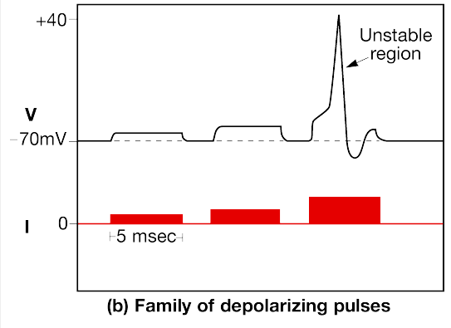
Stopnie depolaryzacji
Zmiany elektrotoniczne (katelektrotonus)
2
2
Stopniowalne zmiany depolaryzacyjne (jak pod katodą)
występowanie miejscowe,
przenoszą się z dekrementem (z zanikiem depolaryzacji).
Zmiany te mogą się sumować i jeżeli będą dostatecznie silne, mogą wywołać potencjał czynnościowy
Potencjał czynnościowy
3
niestopniowalny,
wysokowoltażowy i krótkotrwały
według zasady „wszystko albo nic”
Jest zawsze taki sam – amplituda 120 mV.
Przenoszony jest na dalsze odległości bez dekrementu, w sposób regeneratywny
3
4
1
2
1
5
Potencjał krytyczny
granica pomiędzy zmianami katelektrotonicznymi, a potencjałem czynnościowym. Wynosi 55mV. Jeśli amplituda zmian katelektrotonicznych osiągnie taką amplitudę, powstaje potencjał czynnościowy

Slide 36
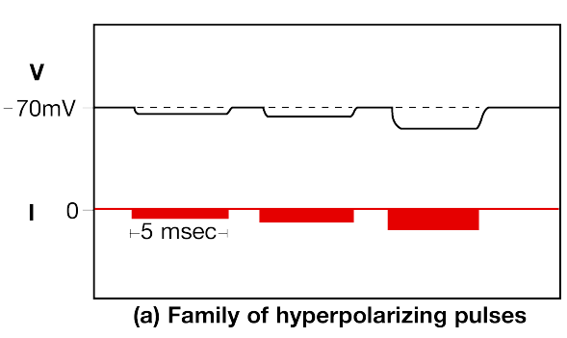
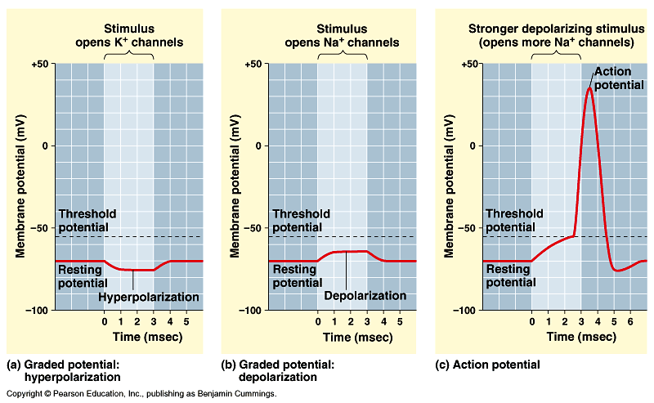
anelektrotonus
Stopniowalne zmiany hiperpolaryzacyjne (jak pod anodą)
występowanie miejscowe,
przenoszą się z dekrementem (z zanikiem hiperpolaryzacji).
Zmiany te mogą się sumować i jeżeli będą dostatecznie silne, mogą hamować neuron

Slide 37
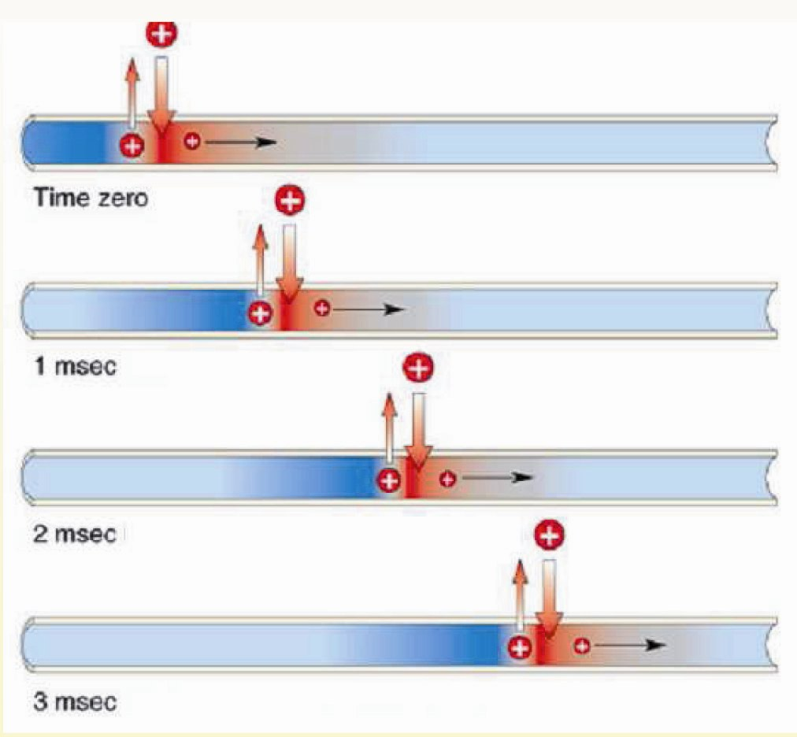
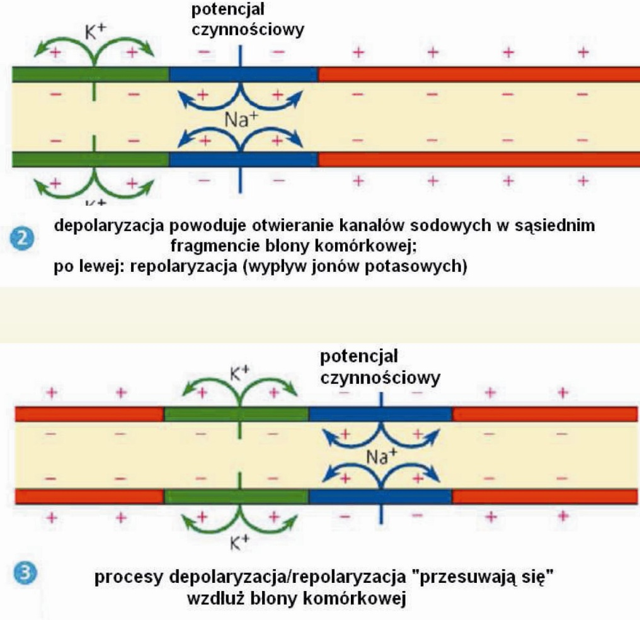
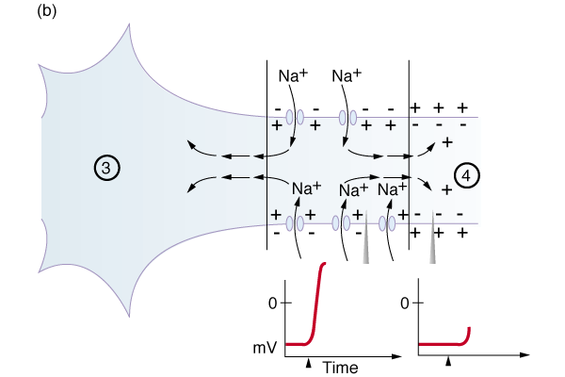
Cechy przewodnictwa impulsu w nerwach
Przewodzenie impulsu we włóknie:
Dwukierunkowe
Bez strat (bez dekrementu)
Izolowane
Szybkość zależna od mielinizacji i grubości włókna

Slide 38
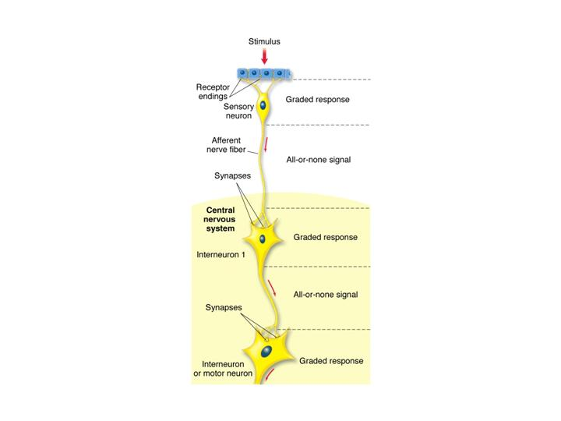
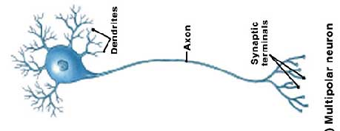
1. Przewodzenie dwukierunkowe
Izolowane włókno nerwowe (akson) przewodzi impulsy w obu kierunkach od miejsca pobudzenia
Elektroda
W warunkach fizjologicznych (w łuku odruchowym) występuje przewodnictwo ortodromowe - jednokierunkowe uwarunkowane obecnością synaps

Slide 39

2. Przewodzenie bez dekrementu
Amplituda potencjału czynnościowego w każdym punkcie włókna jest taka sama
3. Prawo izolowanego przewodnictwa
Impuls nerwowy nie przenosi się na równoległe włókna nerwowe, nawet gdy nie posiada ono osłonek

Slide 40
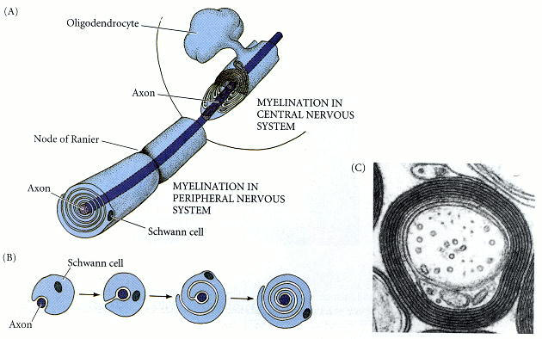
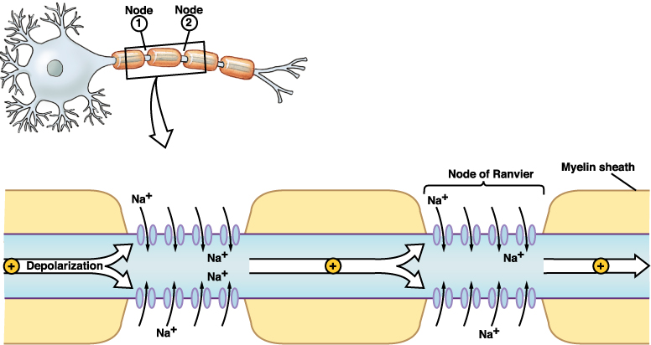
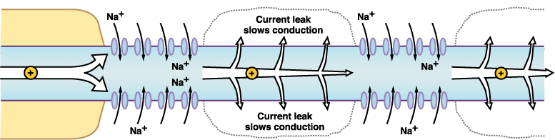
4. Zależność szybkości od stopnia zmielinizowania włókna nerwowego
Im bardziej zmielinizowane, tym większa prędkość
We włóknach zmielinizowanych potencjał czynnościowy „przeskakuje” pomiędzy przewężeniami Ranviera (szybkość do 120 m/s)
We włóknach nieosłoniętych „rozlewanie” się prądu jonowego spowalnia przewodzenie (p. ciągłe, analogowe)

Slide 41
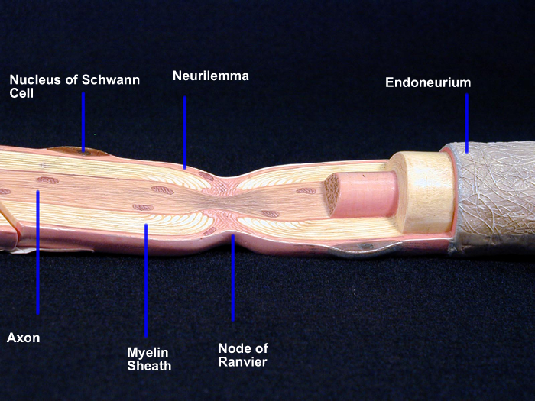

Slide 42
5. Zależność szybkości od średnicy włókna nerwowego
Im większa średnica, tym większa prędkość (mniejszy opór przewodnika)
grupa
podgrupa
średnica (μm)
szybkość przewodzenia (m/s)
osłonka
A
α
12 - 20
70 - 120
mielina
β
5 - 12
30 - 70
mielina
γ
3 - 6
15 - 30
mielina
δ
2 - 5
12 - 30
mielina
B
ok. 3
3 - 15
mielina
C
s i dr
0,4 – 1,3
0,5 - 2
nagie

Slide 43
Występowanie
grupa
podgrupa
część układu nerwowego
występowanie
A
α
somatyczne
wł. niektórych protoneuronów (dendryty) i motoneuronów (neuryty)
β
somatyczne
dendryty protoneuronów dotyku i ucisku
γ
somatyczne
aksony motoneuronów
δ
somatyczne
dendryty protoneuronów bólu i temperatury
B
autonomiczne i bólowe
wł. wegetatywne przedzwojowe
C
s
autonomiczne i bólowe
wł. sympatyczne zazwojowe
dr
autonomiczne i bólowe
wł. aferantne korzeni grzbietowych (aksony protoneuronów bólowych)

Slide 44
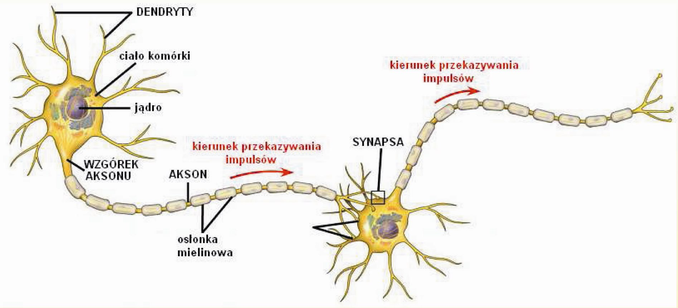
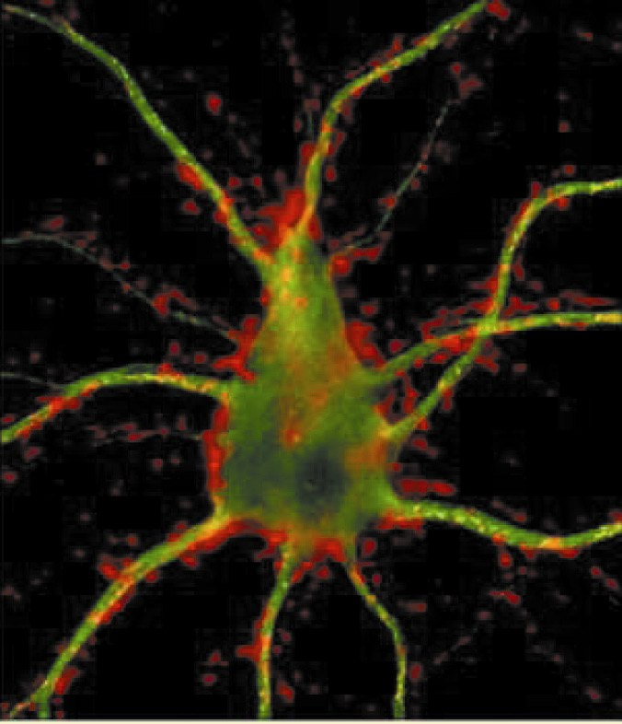
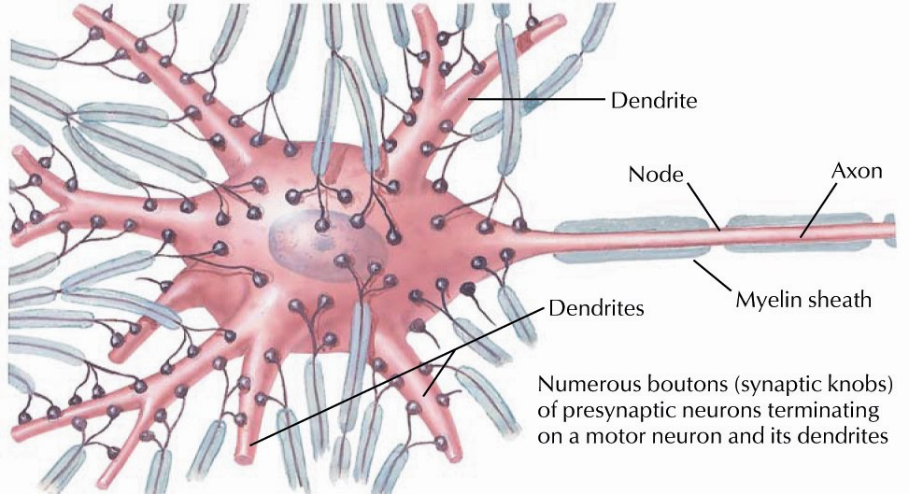
Mnogość synaps na motoneuronie

Slide 45
Przewodnictwo synaptyczne
Wyróżniamy synapsy:
elektryczne – bezpośredni przepływ potencjału czynnościowego, na styku elementu pre- i postsynaptycznego obecność koneksonów, brak opóźnienia synaptycznego
chemiczne – potencjał czynnościowy przekazywany przez uwolnienie neurotransmitera
Typy synaps, podział oparty o umiejscowienie :
synapsa akso-dendrytyczna – połączenie aksonu z dendrytem
synapsa akso-somatyczna – połączenie aksonu z perykarionem
synapsa akso-aksonalna – połączenie aksonu z aksonem
synapsa nerwowo-mięśniowa – połączenie aksonu z włóknem mięśniowym
synapsa nerwowo-gruczołowa – połączenie aksonu z gruczołem

Slide 46
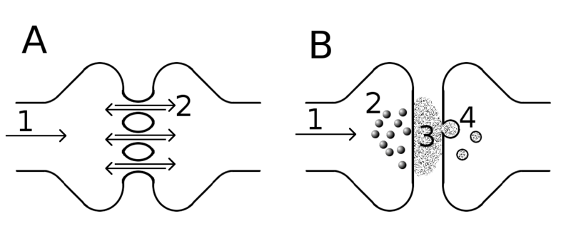
www.wikipedia.pl
neurony prawie się stykają; połączenia typu neksus
komórki oddalone od siebie o ok. 20 nm
możliwa wędrówka jonów z jednej komórki do drugiej; przekazywanie dwukierunkowe
kolbka synaptyczna, w której wytwarzane są neuroprzekaźniki
impuls przekazywany jest bardzo szybko
impuls przekazywany jest wolniej
mięśnie, siatkówka oka, część korowa mózgu, niektóre części serca
narządy wewnętrzne

Slide 47
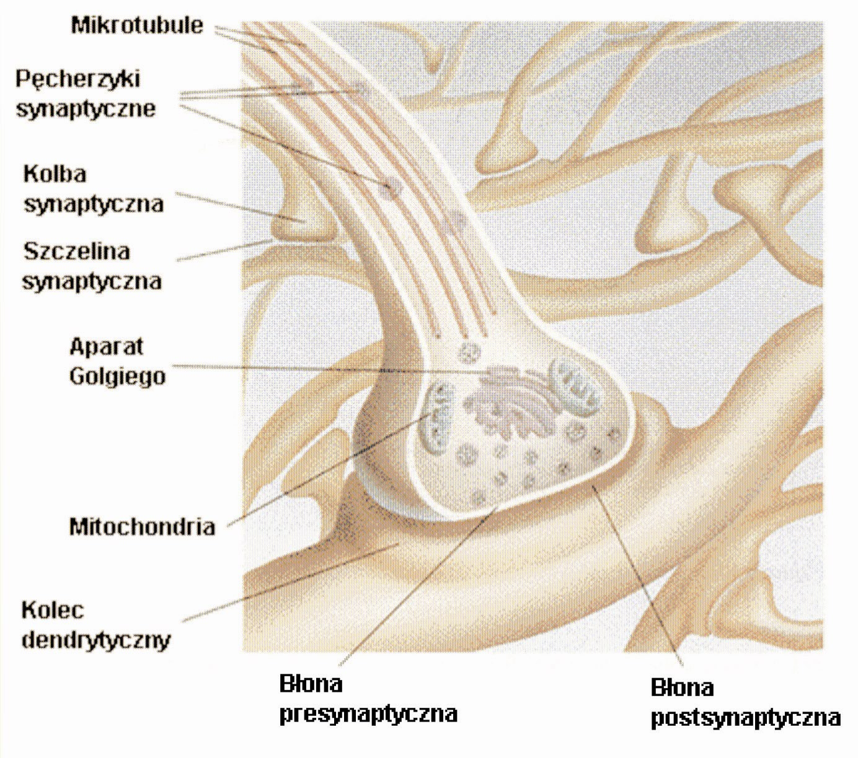
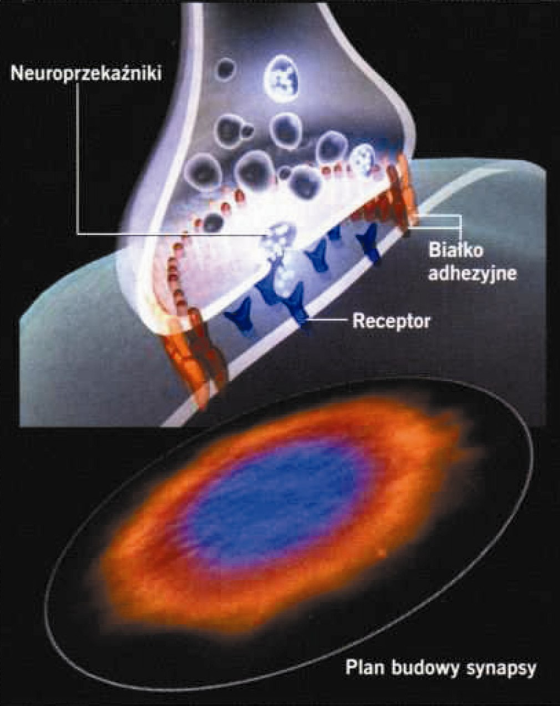
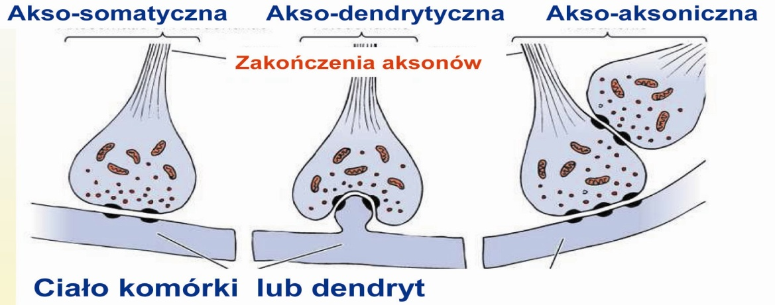

Slide 48
Przewodnictwo synaptyczne
Potencjały miniaturowe (prepotencjały) – niewielkie zmiany potencjału powodowane przez stały wyrzut małych ilości mediatora, rola rozrusznika synapsy
Opóźnienie synaptyczne – czas w którym impuls nerwowy przechodzi przez synapsę – 0.5 ms
Rola jonów wapnia– umożliwiają otwieranie pęcherzyków synaptycznych do przestrzenie synaptycznej
Unieczynnienie wydzielanego mediatora:
rozkład enzymatyczny (np. esteraza cholinowa – synapsa cholinowa)
wychwyt zwrotny przez element presynaptyczny lub kom. glejowe
dyfuzja mediatora ze szczeliny synaptycznej

Slide 49
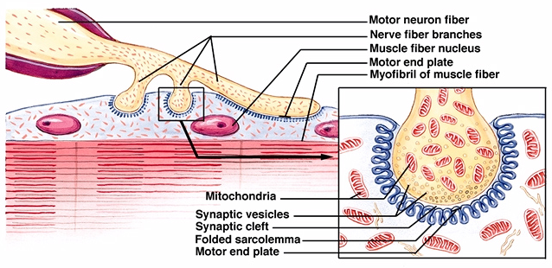
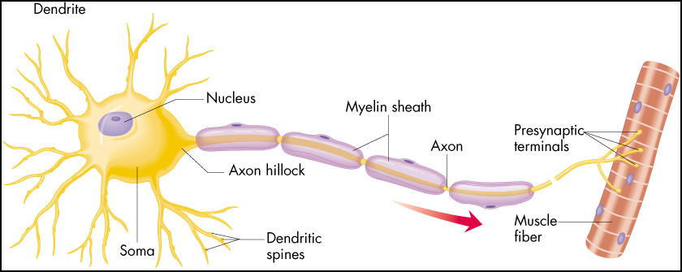
Płytka motoryczna zwana inaczej synapsą nerwowo – mięśniową.
mitochondrium
pęcherzyki synaptyczne ACh
szczelina synaptyczna
palisadowe fałdy sarkolemmy
W układzie wegetatywnym na włóknie nerwowym mogą występować liczne żylakowatości (np. ponad 20 tyś. w jednym neuronie noradrenergicznym), które kontaktują się z komórkami mięśnia.

Slide 50
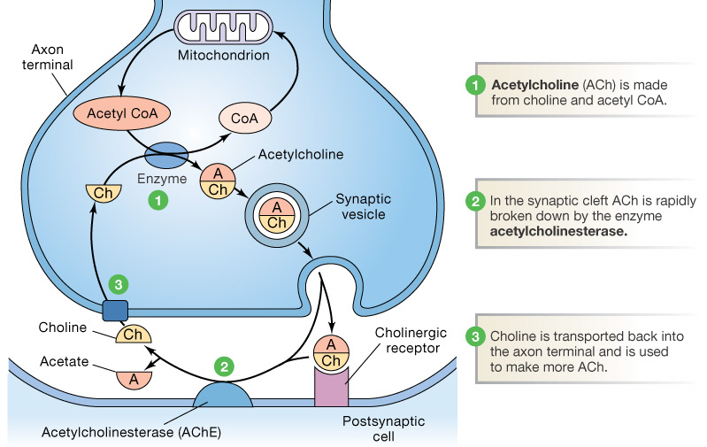
Przewodnictwo synaptyczne – synapsa cholinowa
Acetylocholina = AcetyloCoA + cholina
(e.: acetylotransferaza cholinowa
(acetylaza cholinowa - ChAT)
Wysiew Ach do szczeliny synaptycznej,
aktywacja rec. na błonie postsynaptycznej
(depolaryzacja bł. postsynaptycznej)
i rozkład Ach na cholinę i octan
(enzym: acetylocholinesteraza
(esteraza cholinowa - AChE)
zwrotny transport choliny do kolbki aksonu

Slide 51


Przewodnictwo synaptyczne
Receptory błonowe
swoiste dla mediatorów, ale łączą się także z innymi substancjami, które mogą działać jako agoniści (tak jak swoisty mediator) lub antagoniści (blokery).
Jonotropowe
szybkie – wywołują zmiany przepuszczalności jonów (otwierają kanały jonowe)
Metabotropowe
wolne – z układem drugiego przekaźnika (białko G, kinazy białkowe → cAMP; IP3 – trójfosforan inozytolu; DAG – diacyloglicerol) Ostatecznie działają na kanały jonowe lub zmieniają metabolizm komórki

Slide 52

Aktywacja wapniowa uwalniania mediatora
1. Depolaryzacja błony zakończenia aksonu przez impuls nerwowy
2. Depolaryzacja otwiera kanały wapniowe
3. Jony wapnia stymulują egzocytozę (opróżnianie) pęcherzyków
4. Neurotransmiter dyfunduje do szczeliny synaptycznej i wiąże się z receptorem

Slide 53
Przewodnictwo synaptyczne
Typy mediatorów synaptycznych:
Prawo Dale’a – jeden neuron może syntetyzować i uwalniać ze swoich zakończeń tylko jeden rodzaj mediatora
(Dziś już historyczna, znane są neurony uwalniające mediator + np. neuropeptyd)
Transmitery pobudzające
acetylocholina (ACh), kwas glutaminowy (Glu), kwas asparaginowy (Asp)
Transmitery hamujące
kwas gammaaminomasłowy (GABA), glicyna
Neuromodulatory
efekt działania zależy od typu receptora, z którym się łączy dopamina (DA), noradrenalina (NA), serotonina (5-HT)
Neuropeptydy
większość hormonów (neurohormonów): neuropeptyd Y, ACTH, β-endorfina, OXY, ADH itp.

Slide 54
Mediatory
Mediator | Podtypy receptorów | Agoniści | Antagoniści | Uwagi
ACh | N – nikotynowy | Nikotyna | Kurrara, nikotyna (w dużym stężeniu) | Płytka motoryczna (jonotropowy
 | M – muskarynowy | Muskaryna | Atropina, skopolamina | metabotropowy
NA | α - adrenergiczne | Gł. Noradrenalina | Fentolanina | Najczęściej pobudzenie jonotropowe
 | β - adrenergiczne | Gł. Adrenalina | Propanolol | Najczęściej hamujące, wyjątek serce (metabotropowy)
GABA | GABAA | Muscimol | Bikukulina | Jonotropowy
 | GABAB | Baklofen | Falkofen | Metabotropowy
Glicyna | Gly | tauryna | Strychnina Jad tężca
5HT | 5HT1 – 5HT7 | Meskalina (pokrewna ekstazy) | Mienscyna | Metabotropowe z wyj. 5-HT3
Glu | NMDA, AMPA, kainowe | kw. glutaminowy, asparaginowy, NMDA, AMPA | CPP, MK-801 | NMDA, AMPA, kainowe – jonotropowe mGlu1-mGlu8-metabotropowe

Slide 55



EPSP
IPSP
EPSP
ISP
SP
ISP
SP
SDP
SDP
IPSP
EPSP
EPSP
Potencjał przemieszcza się aż do wzgórka aksonu by wywołać reakcję dlatego, gdyż potencjał krytyczny wzgórka aksonu jest o połowę niższy od potencjału reszty komórki
EPSP
IPSP
ISP
Wzgórek aksonu
SDP
Potencjał krytyczny wzgórka aksonu
IPSP
EPSP

Slide 56
Powstawanie potencjału czynnościowego w motoneuronie

Slide 57
Zjawiska pobudzenia i hamowania w terminologii elektrofizjologicznej
Pobudzenie
Hamowanie
depolaryzacja
hiperpolaryzacja
katelektrotonus
anelektrotonus
wzrost przepuszczalności jonów Na
zmniejszenie przepuszczalności jonów Na
zmniejszenie asymetrii jonowej
zwiększenie asymetrii jonowej
wzrost pobudliwości
zmniejszenie pobudliwości
spadek progu pobudliwości
wzrost progu pobudliwości

Slide 58
Porównanie potencjału czynnościowego i postsynaptycznego
Postać potencjału | Amplituda (mV) | Kanały jonowe | Zmiany w błonie | Czas trwania | Sposób rozprzestrzeniania się
Czynnościowy | do 110 | potencjałoza- leżne | zawsze depolaryzacja | 1 – 10 ms | bez ubytku
Post- synaptyczny EPSP/IPSP | od < 1 do 20 | zależne od transmitera (ligandozależne) | depolaryzacja lub hiperpolaryzacja | do kilku minut | z ubytkiem

